Slide 1
Thứ ba ngày 22 tháng 2 năm 2022 Toán LUYỆN TẬP

Slide 2
Bài 1: Đặt tính rồi tính
a)
1324 × 2 1719 × 4
2648
6876

Slide 3
b)
2308 × 3 1206 × 5
6924
6030

Slide 4
An mua 3 cái bút, mỗi cái bút giá 2500 đồng. An đưa cho cô bán hàng 8000 đồng. Hỏi cô bán hàng phải trả lại An bao nhiêu tiền?
Bài 2:
Bài giải
Số tiền mua 3 cây bút là:
2500 × 3 = 7500 (đồng)
Số tiền còn lại là:
8000 – 7500 = 500 (đồng)
Đáp số: 500 đồng

Slide 5
Bài 3: Tìm x:
a) x : 3 = 1527
x = 1527 × 3
x = 4581
b) x : 4 = 1823
x = 1823 × 4
x = 7292

Slide 6
Bài 4: Viết số thích hợp nào vào mỗi chỗ chấm?
Có …. ô vuông đã tô màu trong hình.
Tô màu thêm …. ô vuông để thành một hình vuông có tất cả 9 ô vuông.
7
Có …. ô vuông đã tô màu trong hình.
Tô màu thêm …. ô vuông để thành một hình chữ nhật có tất cả 12 ô vuông.
8
2
4

Slide 7
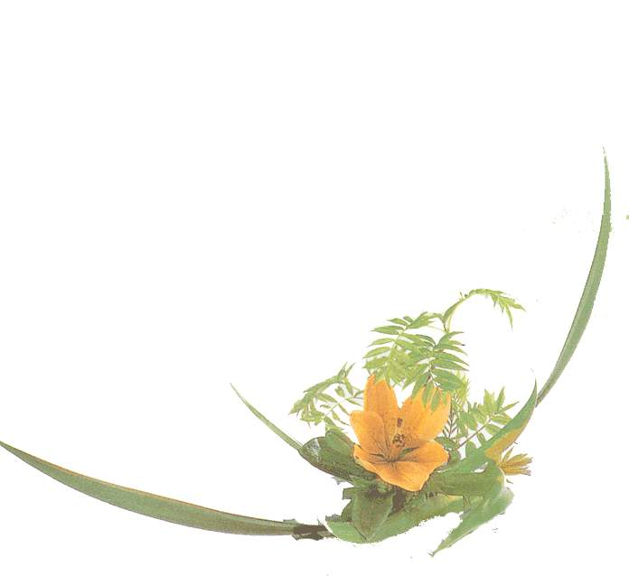
GIỜ HỌC KẾT THÚC
CHÚC CÁC EM
CHĂM NGOAN HỌC TỐT !

